Slide 1
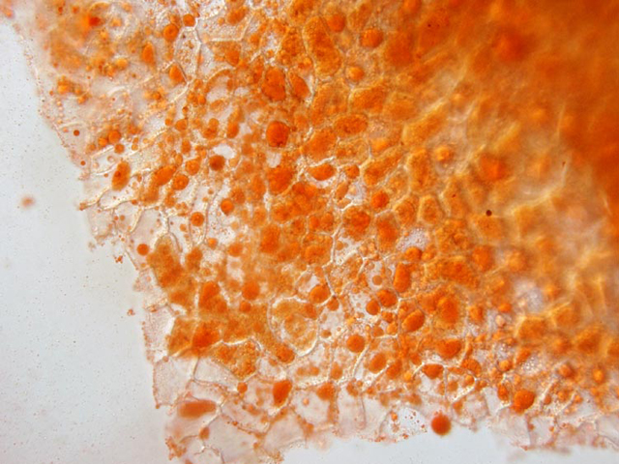

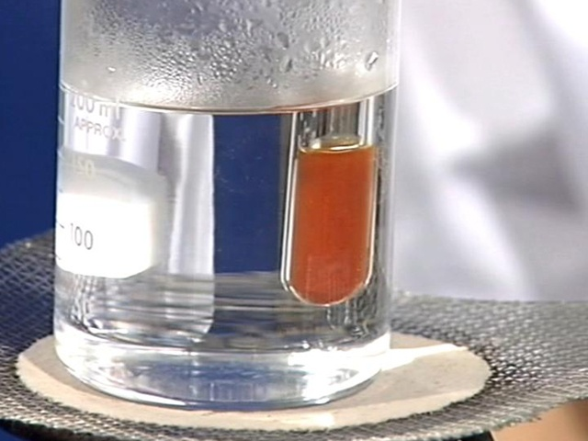
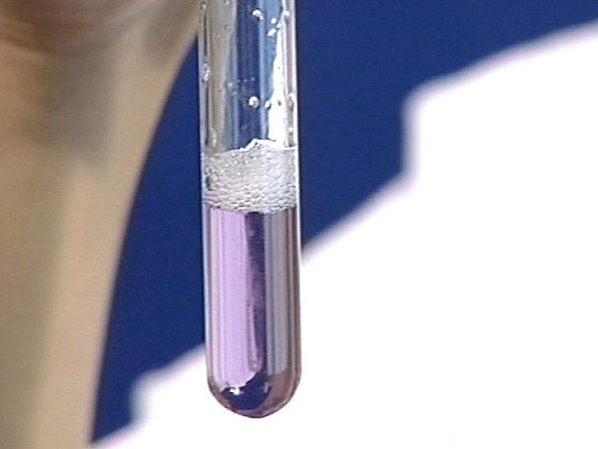
必修1第18～19页

Slide 2
实验原理
鉴定物质
试剂
实验现象
还原性糖
斐林试剂
砖红色沉淀
苏丹Ⅲ
橘黄色
脂肪
苏丹Ⅳ
红色
蛋白质
双缩脲试剂
紫色
淀粉
碘
蓝色

Slide 3
一、糖类的鉴定
还原糖：
葡萄糖 果糖 麦芽糖 乳糖
糖类
非还原糖：
蔗糖 多糖(淀粉、纤维素、糖原)
还原糖的鉴定： 斐林试剂 (砖红色沉淀)
淀粉的鉴定： 碘液 (蓝色)

Slide 4


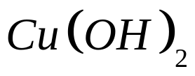

还原糖的鉴定
斐林试剂：
甲液：0.1 g/mL的 溶液
乙液：0.05 g/mL的 溶液
原理：在加热的情况下，还原糖中的还原性基团可以将 还原为砖红色的 沉淀
等量混合 现配现用 水浴加热 砖红色沉淀

Slide 5



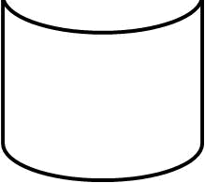

可溶性还原糖
选材：含糖量较高的白色或近于白色，苹果、梨最好 。
制浆：去皮、切块、研磨
制备组织样液：
过滤：（用单层纱布）
取液：（２mL）
显色反应
现象：
变成砖红色
呈现蓝色

Slide 6
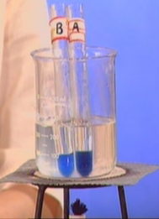
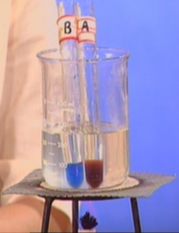
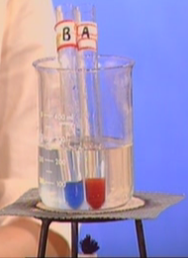
还原糖的检测和观察：

Slide 7
二、蛋白质的鉴定
双缩脲试剂
A液：0.1 g/mL的 溶液
B液：0.01 g/mL的 溶液
原理:在碱性环境下,Cu²⁺可以与肽键发生反应,形成紫色的络合物
先加A液1mL、振荡，再加B液4滴、振荡 紫色

Slide 8
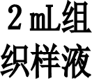
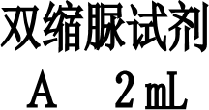
蛋白质的鉴定
选材与制备
组织样液：
黄豆组织样液（或鸡蛋白稀释液）
［黄豆浸泡 →去皮→切片→研磨→过滤→滤液］
双缩脲试剂
Ｂ３－４滴
显色
反应
现象：
无色
紫色或紫红色

Slide 9
蛋白质的检测结果

Slide 10
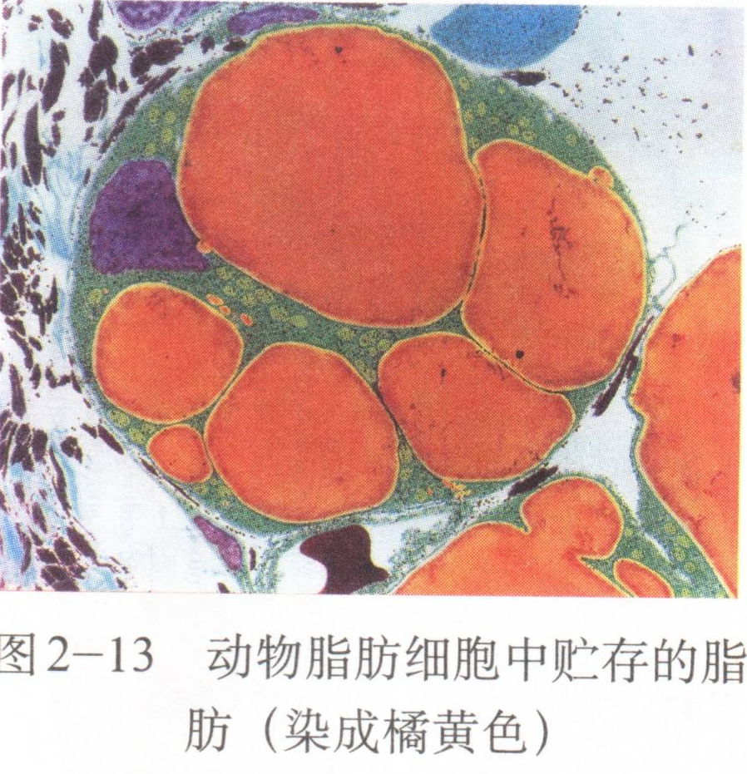
三、脂肪的鉴定
苏丹Ⅲ：橘黄色
染色3min
苏丹Ⅳ：红色
染色1min

Slide 11
脂肪的鉴定
取材：花生种子（浸泡３－４h），去皮，将子叶削成薄片
选取最薄的薄片移至载玻片中央
在薄片上滴加苏丹Ⅲ 染液2 － 3滴，染色３min
制片：
滴加体积分数为50%的酒精溶液1—2滴，洗去浮色
吸去余液，滴1滴蒸馏水，盖上盖玻片
观察：
先在低倍镜下找到已着色的薄片，后用高倍镜观察
结果：
有被染成橘黄色的脂肪微粒

Slide 12
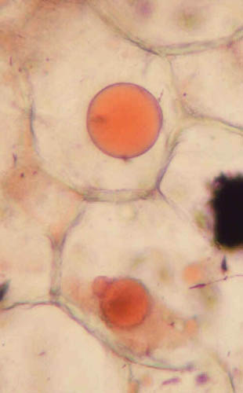
脂肪微粒
脂肪的检测结果

